Slide 1

第3讲
《随机过程与排队论》
信息与软件工程学院
王庆先
Email：qxwang@uestc.edu.cn

Slide 2
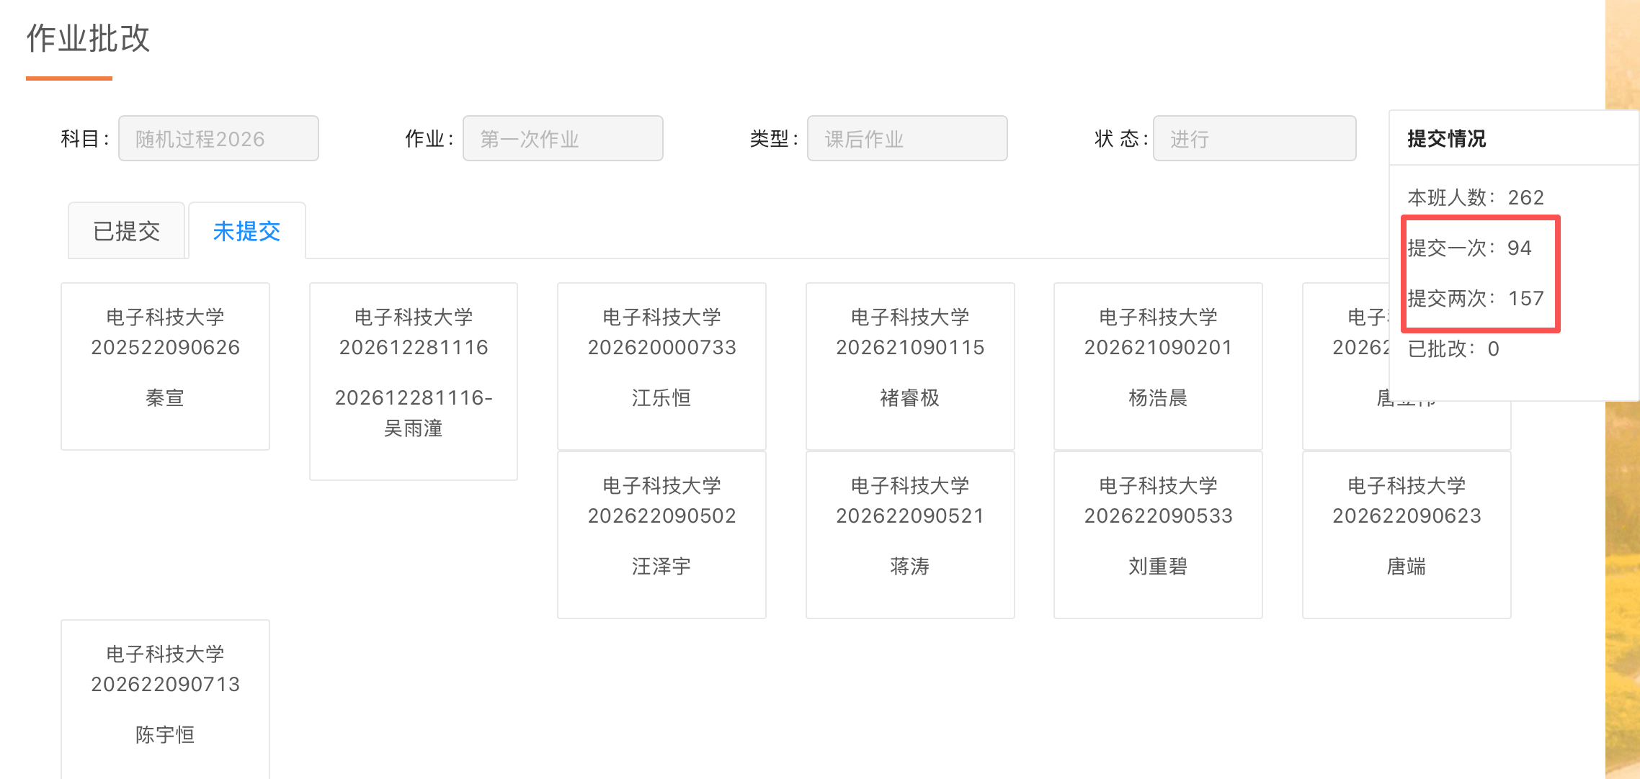

Slide 3
上一讲内容回顾
n维随机变量
随机变量函数的分布
随机变量的数字特征
  数学期望
  方差
  k阶矩
  协方差
条件数学期望
随机变量的特征函数

Slide 4
本讲主要内容
随机过程的基本概念
  随机过程的定义
  随机过程的分布
  随机过程的数字特征
重要随机过程
  独立过程
  独立增量过程
  正态过程
  维纳过程

Slide 5
第3.1随机过程的基本概念

Slide 6
一、随机过程的引入
在许多实际问题中，不仅需要对随机现象做特定时间点的一次观察，而且还需要做连续不断的观察，以观察研究对象随时间推移的演变过程。
现象特点：关注一族随时间或地点变化的随机变量，有自身的统计规律，而且
变量间有着内在的关联关系。
随机过程论：研究和描述随机现象演变的概率统计规律.
Notes:
例如冰川的运动，它就像水流一样，也是在不断流动的，只是冰川运动的速度，日平均不过几厘米，多的也不过数米，以致肉眼发觉不出冰川是在运动的。但是如果我们连续不断的观察，就可以观察出它的演变过程。

Slide 7
随机过程的广泛应用
随机过程理论是近代数学的重要组成部分,应用非常广泛,实际工程背景强.起源于统计物理学领域，布朗运动和热噪声是随机过程的最早例子。
随机过程理论在社会科学、自然科学和工程技术的各个领域中都有着广泛的应用。例如：现代电子技术、现代通信、自动控制、系统工程的可靠性工程、市场经济的预测和控制、随机服务系统的排队论、储存论、生物医学工程、人口的预测和控制等等。
只要研究随时间变化的动态系统的随机现象的统计规律，就要用到随机过程的理论。

Slide 8
例
电话问题
  设X(t,ω)表示某电话台在[0,t)时间内收到用户的呼唤次数。对某个固定的t(0≤t≤∞)，X(t,ω)是一个随机变量，它可以是任意非负整数，随着时间t的变化，就得到一族随机变量X(t,ω)，0≤t≤∞，即一个随机过程。
布朗运动
  悬浮在液体中的微粒由于分子的随机碰撞而作布朗运动。设X(t,ω)表示时刻t微粒所处位置的横座标，当t变化时，X(t,ω)，0≤t≤∞，是一族随机变量，即一个随机过程。
热噪声
  电子元件或器件由于内部电子的随机热运动所引起的端电压X(t,ω)称为热噪声电压。对于固定的t≥0，X(t,ω)是一个随机变量，随着t的变化得到一族随机变量X(t,ω)，t≥0，是一个随机过程。
生物群体
  设有一个生物群体，由于繁殖而产生后代，对于固定的n(n≥1)，令X(n,ω)表示第n代生物群体的个数，X(n,ω)是随机变量，可取非负整数值0,1,2,…，而X(n,ω),n=0,1,2,…是一族随机变量，即一个随机过程。

Slide 9
二、随机过程的定义
设(Ω,F,P)是一个概率空间，T是一个参数集(T⊂R)，X(t,ω)，t∈T，ω∈Ω是T×Ω上的二元函数，如果对于每一个t∈T，X(t,ω)是(Ω,F,P)上的随机变量，则称随机变量族{X(t,ω)，t∈T}为定义在(Ω,F,P)上的随机过程(或随机函数)。简记为{X(t)，t∈T}，其中t称为参数，T称为参数集。

Slide 10
样本函数与状态空间
随机过程X(t,ω)是定义在T×Ω上的二元函数：一方面，当t∈T固定时，X(t,ω)是定义在Ω上的随机变量；另一方面，当ω∈Ω固定时，X(t,ω)是定义在T上的函数，称为随机过程的样本函数。
随机过程在时刻t所取的值X(t)=x称为时刻t时随机过程{X(t),t∈T}处于状态x，随机过程{X(t),t∈T}所有状态构成的集合称为状态空间，记为E，即：
  E＝{x：X(t)=x,t∈T}

Slide 11

实例
X(t₁,ω)
X(t₂,ω)
x(t,ω₁)
x(t,ω₂)
x(t,ω₃)
t₁
t₂
t_{n}

Slide 12
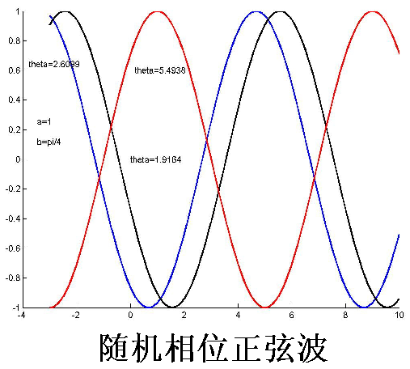
实例
例1 随机相位正弦波 X(t,ω) = acos(bt+Θ), Θ~U(0, 2π)
ω₁ =5.4938
ω₂ = 1.9164
ω₃ = 2.6099

Slide 13
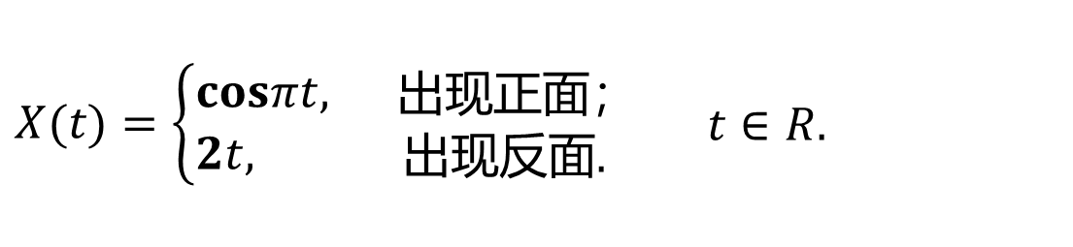
实例
例2 抛一次硬币定义一个随机过程如下
$$X(t)=\left\{\begin{aligned}&cosπt,\begin{matrix} & 出现正面；\end{matrix} \\ &2t,\begin{matrix}\begin{matrix} & \end{matrix} & 出现反面.\end{matrix}\end{aligned}\right.\begin{matrix} & t∈R.\end{matrix}$$
设出现正反面的概率相同 , 写出 X(t ) 的所有样本函数.
解
记 ω₁= {出现正面},
输出x (ω₁ ,t) =cosπt
子系统1
ω₂= {出现反面},
输入
则X(t )的所有样本函数为两条
输出x (ω₂ ,t) =2t
子系统2
x(ω₁, t )= cosπt, 和
x(ω₂, t )= 2t.

Slide 14
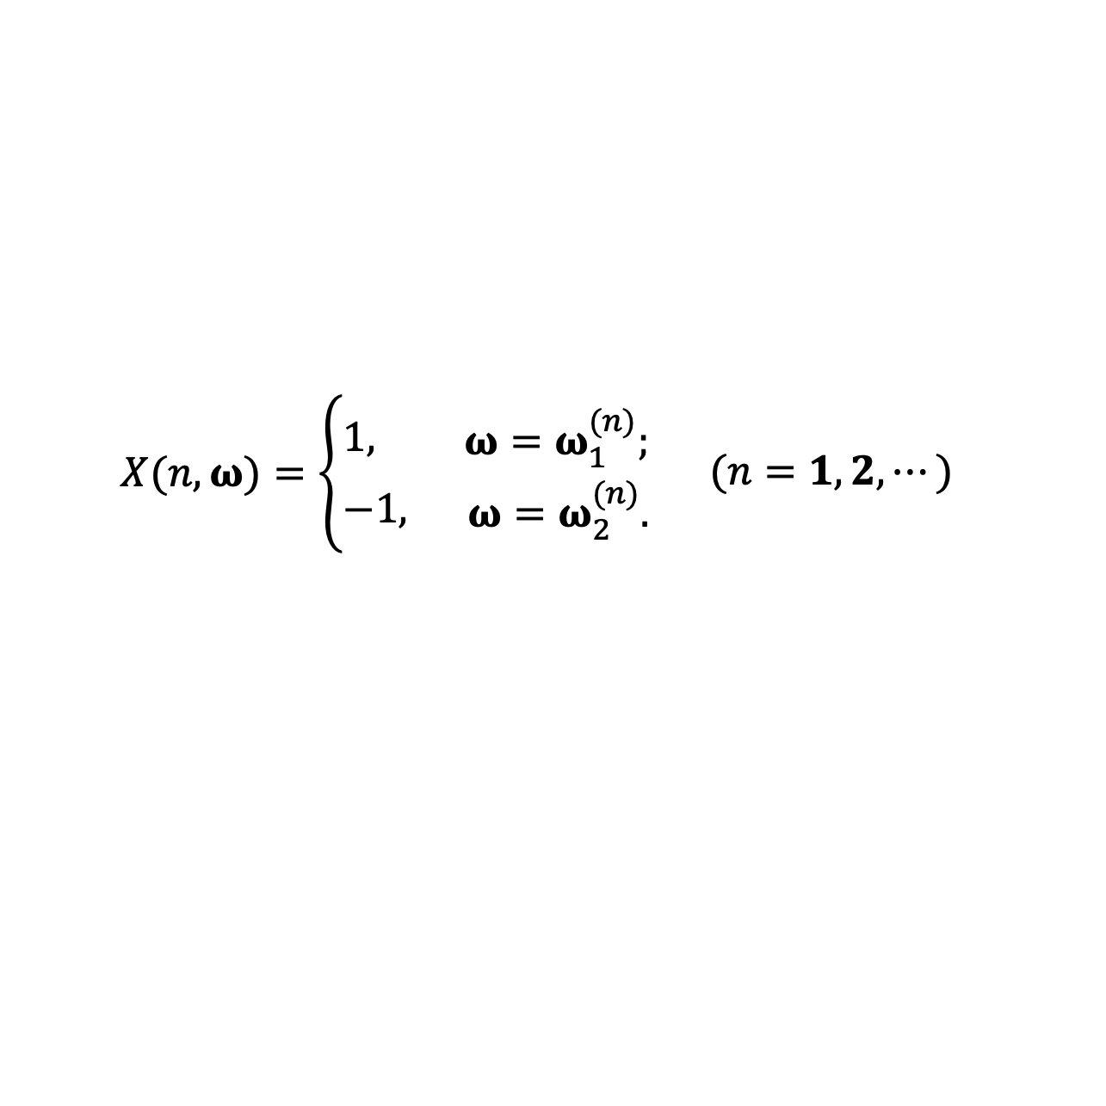
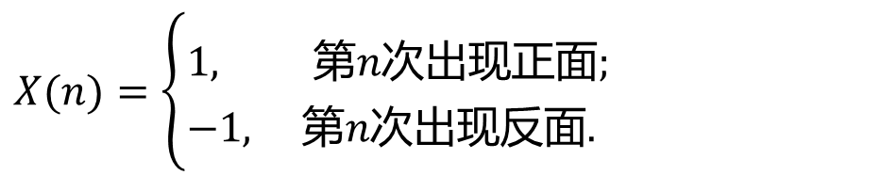

实例
例3 独立重复抛一个均匀硬币，定义一个随机过程如下
$$X(n)=\left\{\begin{aligned}&1, 第n次出现正面; \\ &−1, 第n次出现反面.\end{aligned}\right.$$
$$X(n,ω)=\left\{\begin{aligned}&1,\begin{matrix} & ω=ω_{1}^{(n)};\end{matrix} \\ &−1,\begin{matrix} & ω=ω_{2}^{(n)}.\end{matrix}\end{aligned}\right.\begin{matrix} & (n=1,2,⋯)\end{matrix}$$
即有
$$其中 \{ω_{1}^{(n)}\}=\{第n次出现正面\}， \{ω_{2}^{(n)}\}=\{第n次出现反面\}，$$
$$1) 对所有 n=1,2,⋯, 有$$
X(n) | －1 1
p | 1/2 1/2
均为随机变量

Slide 15
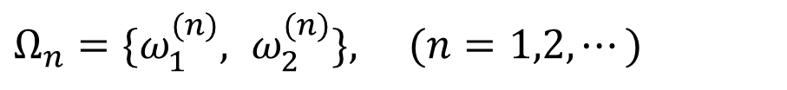
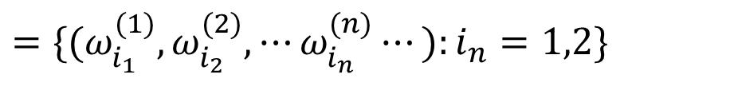

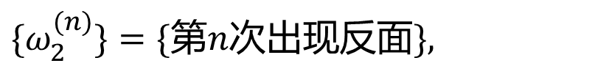
实例3（续）
2) 该过程有无穷条样本函数
将抛第n 次硬币的试验记为E_{n} , 则对应的样本空间为
$$Ω_{n}=\{ω_{1}^{(n)}, ω_{2}^{(n)}\}, (n=1,2,⋯)$$
$$其中\{ω_{1}^{(n)}\}=\{第n次出现正面\},$$
$$\{ω_{2}^{(n)}\}=\{第n次出现反面\},$$
过程样本空间为无穷积集
$$Ω=Ω_{1}×Ω_{2}×⋯×Ω_{n}×⋯$$
$$=\{(ω_{i_{1}}^{(1)},ω_{i_{2}}^{(2)},⋯ω_{i_{n}}^{(n)}⋯):i_{n}=1,2\}$$

Slide 16
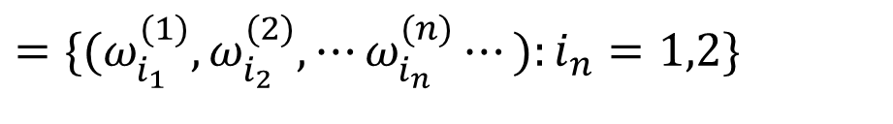

过程样本空间为无穷积集
$$Ω=Ω_{1}×Ω_{2}×⋯×Ω_{n}×⋯$$
$$=\{(ω_{i_{1}}^{(1)},ω_{i_{2}}^{(2)},⋯ω_{i_{n}}^{(n)}⋯):i_{n}=1,2\}$$
1
1
2
3
4
5
6
7
-1
是对应Ω的样本点
$$ω=(ω_{i_{1}}^{(1)},ω_{i_{2}}^{(2)},⋯ω_{i_{n}}^{(n)}⋯)=(正,反,反,正,正,反,正,⋯)$$
的一条样本函数.

Slide 17
随机过程的分类
按状态空间和参数集分类
 |  | 参数集T
 |  | 离散 | 连续
状态空间E | 离散 | (离散参数)链 | (连续参数)链
 | 连续 | 随机序列 | 随机过程
按概率分布规律分类
独立过程
独立增量过程
正态过程
泊松过程
维纳过程
平稳过程
马尔可夫过程
……

Slide 18
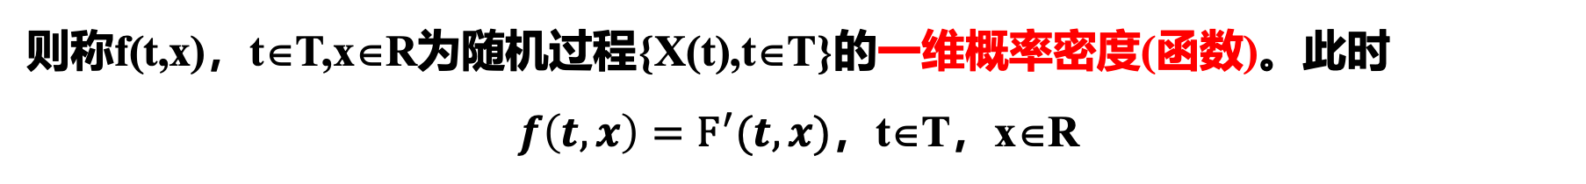
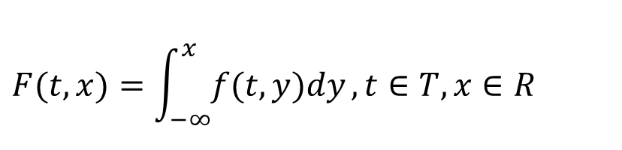
三、随机过程的分布
设{X(t),t∈T}是一个随机过程，对于每一个t∈T，X(t)是一个随机变量，它的分布函数
F(t,x)＝P{X(t)<x}，t∈T，x∈R=(-∞,+∞)
称为随机过程{X(t),t∈T}的一维分布函数。
如果对于每一个t∈T，随机变量X(t)是连续型随机变量，存在非负可积函数f(t,x)，使得
$$F(t,x)=\int_{−∞}^{x}{f(t,y)dy},t∈T,x∈R$$
则称f(t,x)，t∈T,x∈R为随机过程{X(t),t∈T}的一维概率密度(函数)。此时
${f\left(t,x\right)=F}^{′}(t,x)$，t∈T，x∈R

Slide 19
二维分布函数
设{X(t),t∈T}是一个随机过程，对任意s,t∈T，(X(s),X(t))是一个二维随机变量，它的联合分布函数
F(s,t;x,y)＝P{X(s)<x,X(t)<y}，
t∈T，x∈R
称为随机过程{X(t),t∈T}的二维分布函数。

Slide 20
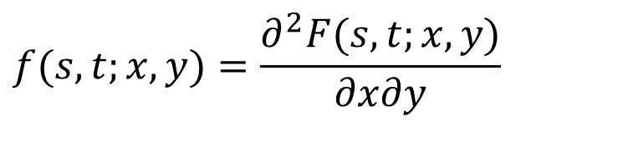
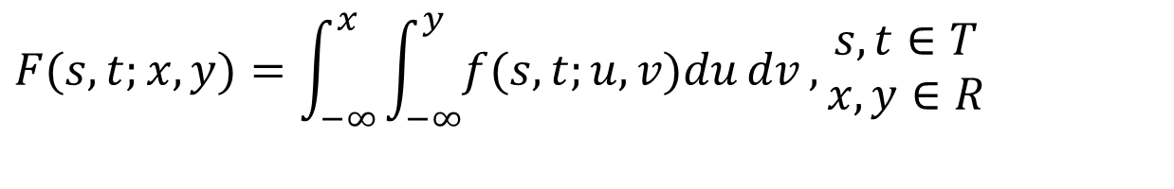
二维概率密度
如果(X(s),X(t))是连续型二维随机变量，存在非负可积函数f(s,t;x,y)，使得
$$F(s,t;x,y)=\int_{−∞}^{x}{\int_{−∞}^{y}{f(s,t;u,v)du}dv},\begin{matrix}s,t∈T \\ x,y∈R\end{matrix}$$
成立，则称f(s,t;x,y)，s,t∈T，x,y∈R为随机过程{X(t),t∈T}的二维概率密度(函数)。此时
$$f(s,t;x,y)=\frac{∂^{2}F(s,t;x,y)}{∂x∂y}$$

Slide 21
n维分布函数
设{X(t),t∈T}是一个随机过程，对任意t₁,t₂,…,t_{n}∈T，n维随机变量(X(t₁),
X(t₂),…,X(t_{n}))的联合分布函数
F(t₁,t₂,…,t_{n};x₁,x₂,…,x_{n})
＝P{X(t₁)<x₁,X(t₂)<x₂,…,X(t_{n})<x_{n}}，
t₁,t₂,…,t_{n}∈T，x₁,x₂,…,x_{n}∈R
称为随机过程{X(t),t∈T}的n维分布函数。

Slide 22
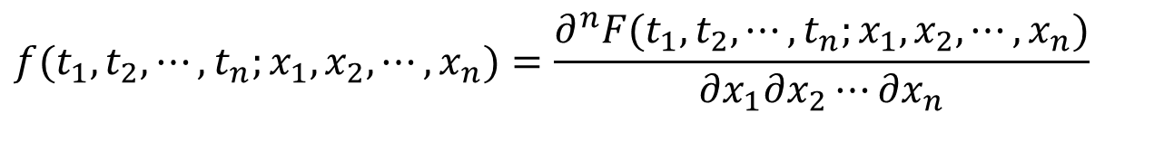
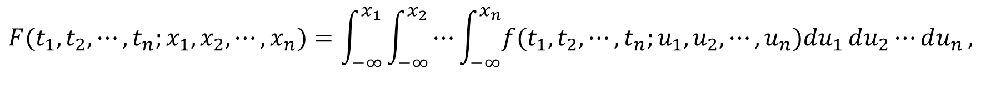
n维概率密度
如果(X(t₁),X(t₂),…,X(t_{n}))是连续型n维随机变量，存在非负可积函数f(t₁,t₂,…,t_{n};x₁,x₂,…, x_{n})，使得
$$F(t_{1},t_{2},⋯,t_{n};x_{1},x_{2},⋯,x_{n})=\int_{−∞}^{x_{1}}{\int_{−∞}^{x_{2}}{⋯\int_{−∞}^{x_{n}}{f(t_{1},t_{2},⋯,t_{n};u_{1},u_{2},⋯,u_{n})du_{1}}du_{2}}⋯du_{n}},$$
t₁,t₂,…,t_{n}∈T；x₁,x₂,…,x_{n}∈R
成立，则称f(t₁,t₂,…,t_{n}∈T；x₁,x₂,…,x_{n})为随机过程{X(t),t∈T}的n维概率密度(函数)。
此时
$$f(t_{1},t_{2},⋯,t_{n};x_{1},x_{2},⋯,x_{n})=\frac{∂^{n}F(t_{1},t_{2},⋯,t_{n};x_{1},x_{2},⋯,x_{n})}{∂x_{1}∂x_{2}⋯∂x_{n}}$$

Slide 23
n+m维联合分布函数
设{X(t),t∈T}和{Y(t),t∈T}是两个随机过程，对任意s₁,s₂,…,s_{n},t₁,t₂,…,t_{m}∈T，
把n+m维随机变量(X(s₁),X(s₂),…,X(s_{n}),Y(t₁),Y(t₂),…,Y(t_{m}))的联合分布函数
F_{XY}(s₁,s₂,…,s_{n},t₁,t₂,…,t_{m};x₁,x₂,…,x_{n},y₁,y₂,…,y_{m})
＝P{X(s₁)<x₁,X(s₂)<x₂,…,X(s_{n})<x_{n},Y(t₁)<y₁,Y(t₂)<y₂,…,Y(t_{m})<y_{m}}，
t₁,t₂,…,t_{n}∈T，x₁,x₂,…,x_{n}∈R
称为随机过程{X(t),t∈T}和{Y(t),t∈T}的n+m维联合分布函数。

Slide 24
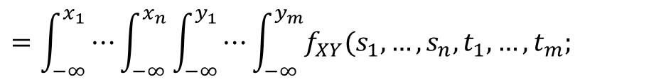
n+m维联合概率密度
如果(X(s₁),X(s₂),…,X(s_{n}),Y(t₁),Y(t₂),…,Y(t_{m}))是连续型n+m维随机变量，存在非负可积函数
f_{XY}(s₁,s₂,…,s_{n},t₁,t₂,…,t_{m};x₁,x₂,…,x_{n,}y₁,y₂,…,y_{m})，
使得
$$F_{XY}(s_{1},…,s_{n},t_{1},…,t_{m};x_{1},…,x_{n},y_{1},…,y_{m})$$
$$=\int_{−∞}^{x_{1}}{⋯\int_{−∞}^{x_{n}}{\int_{−∞}^{y_{1}}{⋯\int_{−∞}^{y_{m}}{f_{XY}(s_{1},…,s_{n},t_{1},…,t_{m};}}}}$$
$$u_{1},…,u_{n},v_{1},…,v_{m})du_{1}⋯du_{n}dv_{1}⋯dv_{m}$$
成立，则称
f_{XY}(s₁,s₂,…,s_{n},t₁,t₂,…,t_{m};x₁,x₂,…,x_{n,}y₁,y₂,…,y_{m})
为随机过程{X(t),t∈T}和{Y(t),t∈T}的n+m维联合概率密度(函数)。

Slide 25
相互独立的随机过程
设{X(t),t∈T}和{Y(t),t∈T}是两个随机过程，如果对任意n,m≥1，其n+m维联合分布满足
F_{XY}(s₁,s₂,…,s_{n},t₁,t₂,…,t_{m};x₁,x₂,…,x_{n},y₁,y₂,…,y_{m})
＝F_{X}(s₁,s₂,…,s_{n};x₁,x₂,…,x_{n})·F_{Y}(t₁,t₂,…,t_{m};y₁,y₂,…,y_{m})
或者其n+m维联合概率密度满足
f_{XY}(s₁,s₂,…,s_{n},t₁,t₂,…,t_{m};x₁,x₂,…,x_{n},y₁,y₂,…,y_{m})
＝f_{X}(s₁,s₂,…,s_{n};x₁,x₂,…,x_{n})·f_{Y}(t₁,t₂,…,t_{m};y₁,y₂,…,y_{m})
则称随机过程{X(t),t∈T}和{Y(t),t∈T}的相互独立。

Slide 26
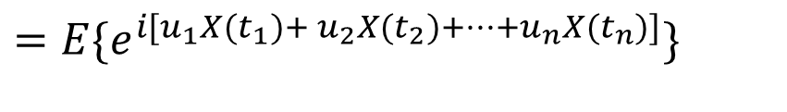
n维特征函数
随机过程{X(t),t∈T}的n维特征函数定义为
ϕ(t₁,t₂,…,t_{n};u₁,u₂,…,u_{n})
$$=E\{e^{i[u_{1}X(t_{1})+ u_{2}X(t_{2})+⋯+u_{n}X(t_{n})]}\}$$
称
{ϕ(t₁,t₂,…,t_{n};u₁,u₂,…,u_{n})，t₁,t₂,…,t_{n}∈T，n≥1}
为随机过程{X(t),t∈T}的有限维特征函数族。

Slide 27
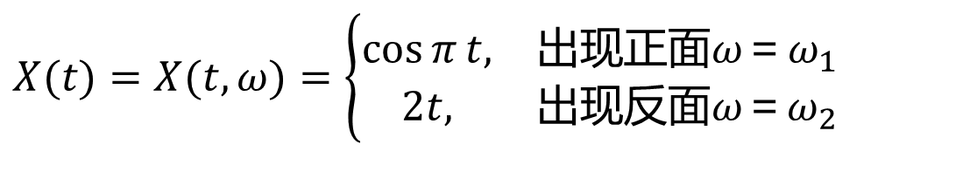
实例
例4 利用投掷一枚硬币的试验，定义随机过程
$$X(t)=X(t,ω)=\left\{\begin{matrix}\cos{π}t, & 出现正面ω＝ω_{1} \\ 2t, & 出现反面ω＝ω_{2}\end{matrix}\right.$$
假定“出现正面”和“出现反面”的概率各为0.5，试求：
  X(t)的一维分布函数F(0.5,x)和F(1,x)；
  X(t)的二维分布函数F(0.5,1;x,y)。

Slide 28
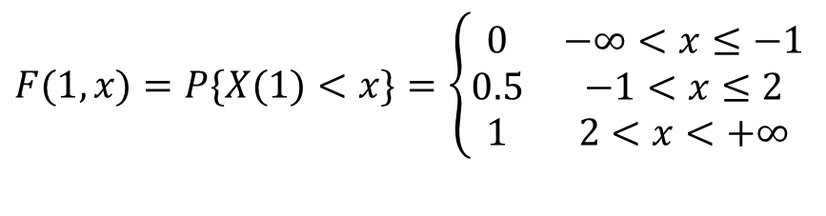
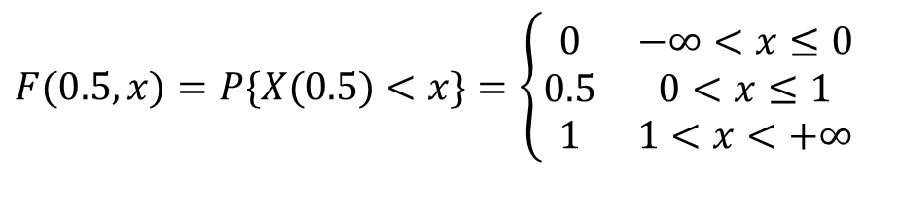
例4(续1)
解：1. 由X(t)的定义求得概率分布为：
X(0.5) | 0 | 1 |  | X(1) | -1 | 2
P | 0.5 | 0.5 |  | P | 0.5 | 0.5
所以一维分布函数为：
$$F(0.5,x)=P\{X(0.5)<x\}=\left\{\begin{matrix}0 & −∞<x≤0 \\ 0.5 & 0<x≤1 \\ 1 & 1<x<+∞\end{matrix}\right.$$
$$F(1,x)=P\{X(1)<x\}=\left\{\begin{matrix}0 & −∞<x≤−1 \\ 0.5 & −1<x≤2 \\ 1 & 2<x<+∞\end{matrix}\right.$$

Slide 29
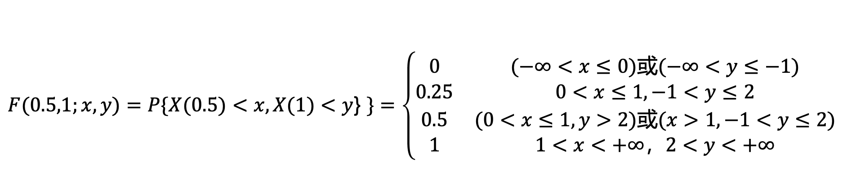
例4(续2)
2. 由于掷硬币试验是相互独立的，故(X(0.5),X(1))的联合概率密度为：
X(1) X(0.5) | -1 | 2
0 | 0.25 | 0.25
1 | 0.25 | 0.25
所以二维分布函数为：
$F(0.5,1;x,y)=P\{X(0.5)<x,X(1)<y$} $\}=\left\{\begin{matrix}0 & (−∞<x≤0)或(−∞<y≤−1) \\ 0.25 & 0<x≤1,−1<y≤2 \\ 0.5 & (0<x≤1,y>2)或(x>1,−1<y≤2) \\ 1 & 1<x<+∞，2<y<+∞\end{matrix}\right.$

Slide 30
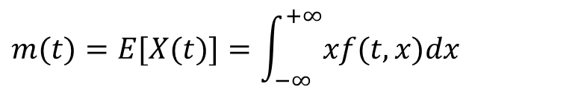
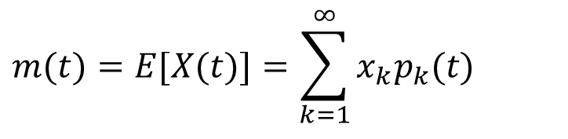
四、随机过程的数字特征
给定随机过程{X(t),t∈T}，称
m(t)＝E[X(t)]，t∈T
为随机过程{X(t),t∈T}的均值函数(数学期望)。
若{X(t),t∈T}的状态空间是离散的，则X(t),t∈T是离散型随机变量，X(t)的概率分布为p_{k}(t)＝P{X(t)=X_{k}}，k=1,2,…，则
$$m(t)=E[X(t)]=\sum_{k=1}^{∞}{x_{k}p_{k}(t)}$$
若{X(t),t∈T}的状态空间是连续的，则X(t),t∈T是连续型随机变量，X(t)的一维概率密度为f(t,x)为，则
$$m(t)=E[X(t)]=\int_{−∞}^{+∞}{xf(t,x)dx}$$

Slide 31
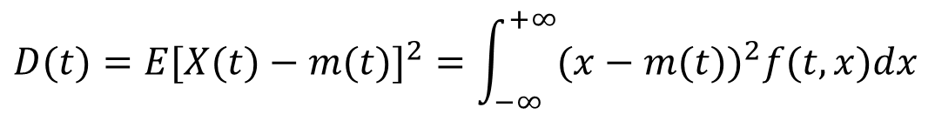
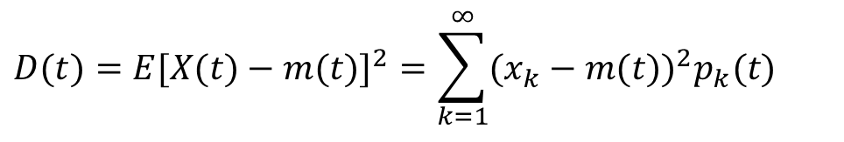

方差函数
给定随机过程{X(t),t∈T}，称D(t)＝D[X(t)]＝E[X(t)－m(t)]²，t∈T
为随机过程{X(t),t∈T}的方差函数。显然，
D(t)＝E[X(t)－m(t)]²＝E[X²(t)]－m²(t)。
称 为随机过程{X(t),t∈T}的均方差函数(标准方差函数)。
$$σ(t)=\sqrt{D(t)}$$
若X(t),t∈T是离散型随机变量，X(t)的概率分布为p_{k}(t)＝P{X(t)=X_{k}}，k=1,2,…，则
$$D(t)=E[X(t)−m(t)]^{2}=\sum_{k=1}^{∞}{(x_{k}−m(t))^{2}p_{k}(t)}$$
若X(t),t∈T是连续型随机变量，X(t)的一维概率密度为f(t,x)为，则
$$D(t)=E[X(t)−m(t)]^{2}=\int_{−∞}^{+∞}{(x−m(t))^{2}f(t,x)dx}$$

Slide 32
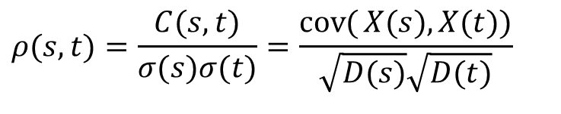
协方差函数和相关函数
给定随机过程{X(t),t∈T}，称
C(s,t)＝cov(X(s),X(t))＝E[X(s)－m(s)][X(t)－m(t)]
为随机过程{X(t),t∈T}的协方差函数。显然，
C(s,t)＝E[X(s)X(t)]－m(s)m(t)，C(t,t)＝D(t)＝E[X(t)－m(t)]²。
给定随机过程{X(t),t∈T}，称
R(s,t)＝E[X(s)X(t)]
为随机过程{X(t),t∈T}的相关函数。显然，
C(s,t)＝R(s,t)－m(s)m(t)，R(s,t)＝C(s,t)＋m(s)m(t)
给定随机过程{X(t),t∈T}，称
$$ρ(s,t)=\frac{C(s,t)}{σ(s)σ(t)}=\frac{\operatorname{cov}{(}X(s),X(t))}{\sqrt{D(s)}\sqrt{D(t)}}$$
为随机过程{X(t),t∈T}的相关系数。

Slide 33
互协方差函数和互相关函数
给定两个随机过程{X(t),t∈T}和{Y(t),t∈T}，称
C_{XY}(s,t)＝E[X(s)－m_{X}(s)][Y(t)－m_{Y}(t)]，s,t∈T
为随机过程{X(t),t∈T}和{Y(t),t∈T}的互协方差函数。
其中：m_{X}(s)＝E[X(s)]，m_{Y}(t)＝E[Y(t)]。称
R_{XY}(s,t)＝E[X(s)Y(t)]
为随机过程{X(t),t∈T}和{Y(t),t∈T}的互相关函数。
显然，C_{XY}(s,t)＝R_{XY}(s,t)－m_{X}(s)m_{Y}(t)。
如果C_{XY}(s,t)＝0，等价地R_{XY}(s,t)＝m_{X}(s)m_{Y}(t)，即E[X(s)Y(t)]＝E[X(s)]E[Y(t)]，则称{X(t),t∈T}和{Y(t),t∈T}互不相关。
如果随机过程{X(t),t∈T}和{Y(t),t∈T}相互独立，则它们一定互不相关；反之， 如果随机过程{X(t),t∈T}和{Y(t),t∈T}互不相关，一般不能推出它们相互独立。

Slide 34
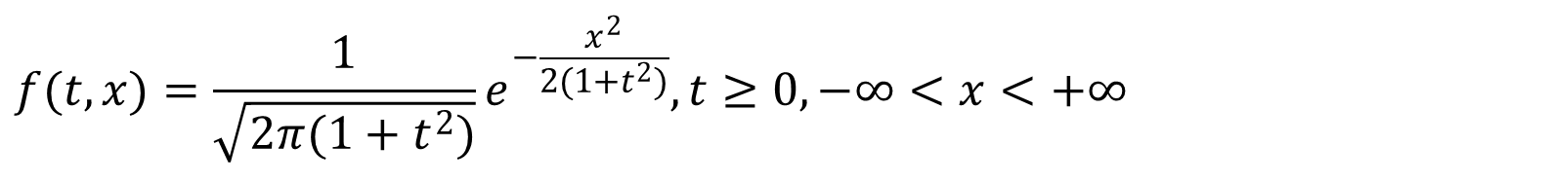
例5
给定随机过程{X(t),t≥0}，X(t)＝X₀＋Vt，t≥0
其中X₀与V是相互独立的随机变量，它们都服从N(0,1)。求其数字特征和一、二维概
率密度。
解 1. 均值函数m(t)＝E[X(t)]=E(X₀)＋tE(V)＝0；
2. 方差函数D(t)＝E[X²(t)]-m²(t)=E(X₀＋Vt)²-0
＝E(X₀²)＋2tE(X₀V)+t²E(V²)
＝1+t²；
3. 一维概率密度 因为X₀与V相互独立且都服从N(0,1)，故X(t)＝X₀＋Vt服从正态分布N(0,1+t²)，所以{X(t),t≥0}的一维概率密度为：
$$f(t,x)=\frac{1}{\sqrt{2π(1+t^{2})}}e^{−\frac{x^{2}}{2(1+t^{2})}},t≥0,−∞<x<+∞$$

Slide 35
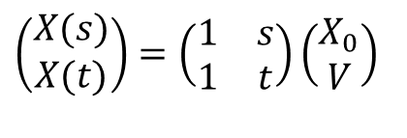
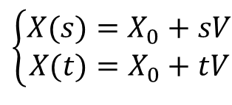
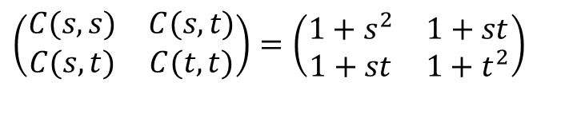
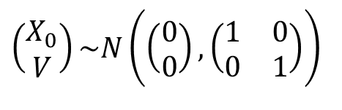
例5(续1)
4. 协方差函数与相关函数
因为m(t)=0，所以
C(s,t)＝R(s,t)＝E[X(s)X(t)]＝E[X₀＋Vs][X₀＋Vt]
＝E[X₀²]+(s+t)E[X₀V]+stE[V²]＝1+st
因为X₀与V相互独立且服从N(0,1)，记
C(s,t)＝cov(X(s),X(t))＝E[X(s)－m(s)][X(t)－m(t)]
X₀与V的协方差矩阵
$$\left\{\begin{matrix}X(s)=X_{0}+sV \\ X(t)=X_{0}+tV\end{matrix}\right.$$
$$\left(\begin{matrix}X(s) \\ X(t)\end{matrix}\right)=\left(\begin{matrix}1 & s \\ 1 & t\end{matrix}\right)\left(\begin{matrix}X_{0} \\ V\end{matrix}\right)$$
$$\left(\begin{matrix}X_{0} \\ V\end{matrix}\right)\sim N\left(\left(\begin{matrix}0 \\ 0\end{matrix}\right),\left(\begin{matrix}1 & 0 \\ 0 & 1\end{matrix}\right)\right)$$
从而(X(s),X(t))～N(μ,C)，其中
均值μ=(m(s),m(t))^{T}=(0,0)^{T}，
协方差矩阵C＝
$$\left(\begin{matrix}C(s,s) & C(s,t) \\ C(s,t) & C(t,t)\end{matrix}\right)=\left(\begin{matrix}1+s^{2} & 1+st \\ 1+st & 1+t^{2}\end{matrix}\right)$$

Slide 36
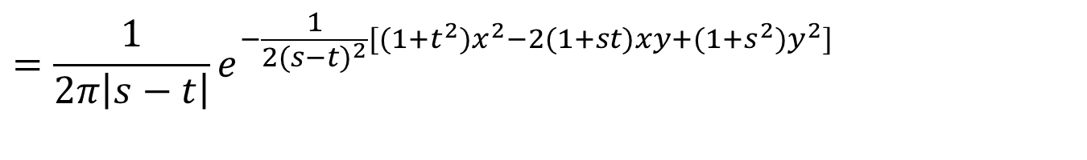

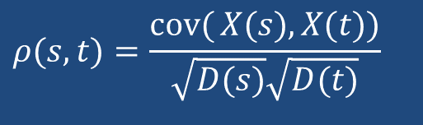
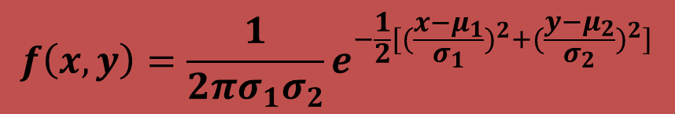
例5(续2)
$$f\left(x,y\right)=\frac{1}{2πσ_{1}σ_{2}}e^{−\frac{1}{2}[(\frac{x−μ_{1}}{σ_{1}})^{2}+(\frac{y−μ_{2}}{σ_{2}})^{2}]}$$
5.二维概率密度
$$ρ(s,t)=\frac{\operatorname{cov}{(}X(s),X(t))}{\sqrt{D(s)}\sqrt{D(t)}}$$
$f(s,t;x,y)=\frac{1}{2π\sqrt{D\left(s\right)D(t)(1−{ρ\left(s,t\right)}^{2})}}e^{−\frac{1}{2}[(\frac{x}{D\left(s\right)})^{2}+(\frac{y}{D\left(t\right)})^{2}]}$ $)$
$$=\frac{1}{2π\sqrt{D\left(s\right)D\left(t\right)−{\operatorname{cov}{(}X(s),X(t))}^{2}} }e^{−\frac{1}{2}[(\frac{x}{D\left(s\right)})^{2}+(\frac{y}{D\left(t\right)})^{2}]} )$$
$$=\frac{1}{2π{\left|C\right|}^{\frac{1}{2}}}e^{−\frac{1}{2}(x,y)C^{−1}\left(\begin{matrix}x \\ y\end{matrix}\right)}$$
$$=\frac{1}{2π\left|s−t\right|}e^{−\frac{1}{2(s−t)^{2}}[(1+t^{2})x^{2}−2(1+st)xy+(1+s^{2})y^{2}]}$$

Slide 37
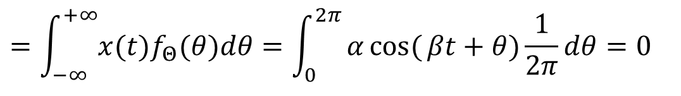
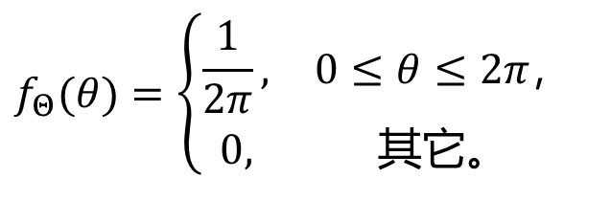
例6
随机相位正弦波
X(t)＝αcos(βt＋Θ)，-∞<t<+∞
其中α,β为常数，Θ是在[0,2π]上均匀分布的随机变量。求{X(t),-∞<t<+∞}的均值
函数、方差函数、相关函数、协方差函数。
解 Θ的概率密度为
$$f_{Θ}(θ)=\left\{\begin{matrix}\frac{1}{2π}, & 0≤θ≤2π， \\ 0, & 其它。\end{matrix}\right.$$
1. 均值函数m(t)＝E[X(t)]
$$=\int_{−∞}^{+∞}{x(t)f_{Θ}(θ)dθ}=\int_{0}^{2π}{α\cos{(}βt+θ)\frac{1}{2π}dθ}=0$$

Slide 38
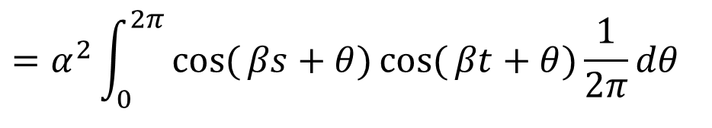
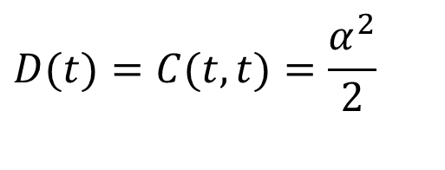

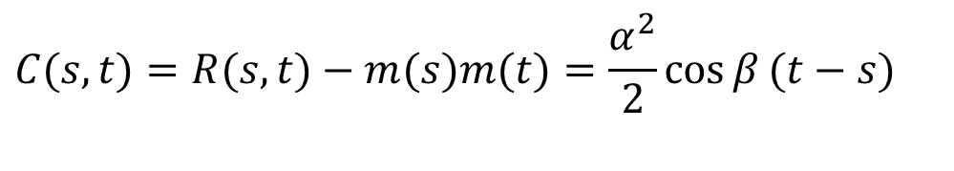

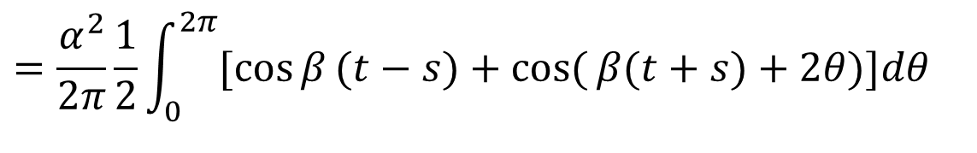
例6(续1)
2. 相关函数
$$=α^{2}\int_{0}^{2π}{\cos{(}βs+θ)\cos{(}βt+θ)\frac{1}{2π}dθ}$$
$$R(s,t)=E[X(s)X(t)]$$
$$=\frac{α^{2}}{2π}\frac{1}{2}\int_{0}^{2π}{[\cos{β}(t−s)+\cos{(}β(t+s)+2θ)]dθ}$$
$$=\frac{α^{2}}{2}\cos{β}(t−s)$$
$$C(s,t)=R(s,t)−m(s)m(t)=\frac{α^{2}}{2}\cos{β}(t−s)$$
3. 协方差函数
$$D(t)=C(t,t)=\frac{α^{2}}{2}$$
4. 方差函数

Slide 39
第3.2 几种重要随机过程

Slide 40
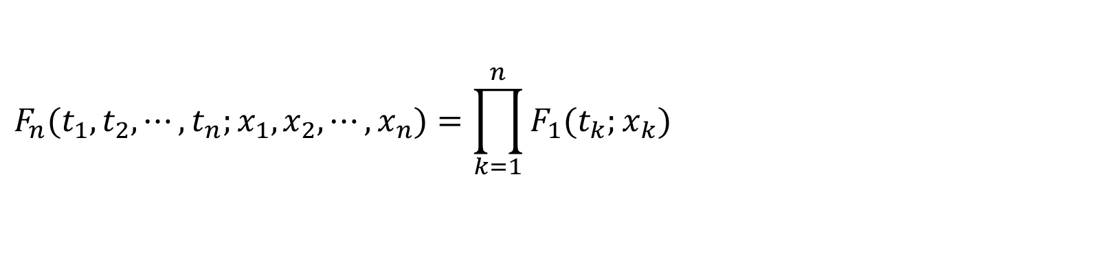
1.独立过程
给定随机过程{X(t),t∈T}，如果对任意正整数n及任意t₁,t₂,…,t_{n}∈T，随机变量X(t₁),X(t₂),…,X(t_{n})相互独立，则称随机过程{X(t),t∈T}为独立过程。
特别，如果X(n),n=1,2,3,…是相互独立的随机变量，则称{X(n),n=1,2,3,…}为独立随机序列。
独立过程的n维概率分布由一维概率分布确定：
$$F_{n}(t_{1},t_{2},⋯,t_{n};x_{1},x_{2},⋯,x_{n})=\prod_{k=1}^{n}{F_{1}(t_{k};x_{k})}$$

Slide 41
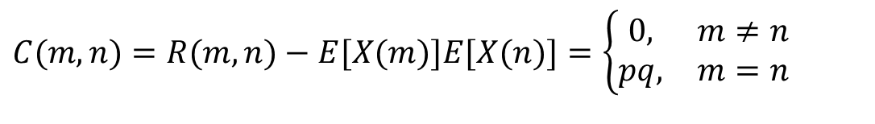
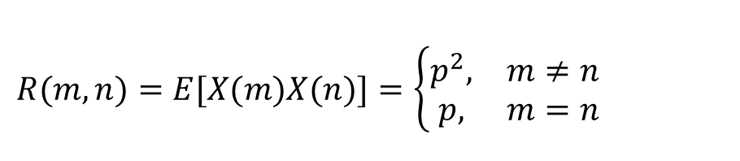
实例
例1 如果X(n),n=1,2,3,…是相互独立的伯努利随机变量，它们的概率分布律为
X(n) | 0 | 1 | 0<p<1 | n=1,2,3,…
P | q | p | p+q=1
则称{X(n),n=1,2,3,…}为伯努利随机序列。
伯努利随机随机序列是一个独立随机序列。其中
均值 E[X(n)] = p，
方差 D[X(n)] = pq，
相关函数
协方差函数
$$R(m,n)=E[X(m)X(n)]=\left\{\begin{matrix}p^{2}, & m≠n \\ p, & m=n\end{matrix}\right.$$
$$C(m,n)=R(m,n)−E[X(m)]E[X(n)]=\left\{\begin{matrix}0, & m≠n \\ pq, & m=n\end{matrix}\right.$$

Slide 42
2.独立增量过程
设随机过程
{X(t),t∈T}，T＝[0,+∞)，
如果对任意正整数n≥2，t₁,t₂,…,t_{n}∈T且t₁<t₂<…<t_{n}，随机过程的增量
X(t₂)-X(t₁),X(t₃)-X(t₂),…,X(t_{n})-X(t_{n-1})
是相互独立的随机变量，则称{X(t),t∈T}为独立增量过程。

Slide 43
3. 平稳独立增量过程
如果独立增量过程
{X(t),t∈T}，T＝[0,+∞)，
对所有的s,t∈T及h>0,s+h,t+h∈T
X(t+h)-X(s+h)与X(t)-X(s)
有相同的概率分布，则称{X(t),t∈T}为平稳独立增量过程。
平稳独立增量过程{X(t),t∈T}的增量
X(t+τ)-X(t)，t∈T,t+τ∈T
的概率分布仅依赖于τ而与t无关，即仅与时间区间的长度有关，而与起点无关，具有平稳性，即增量具有平稳性。

Slide 44
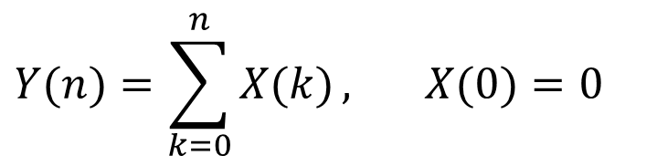
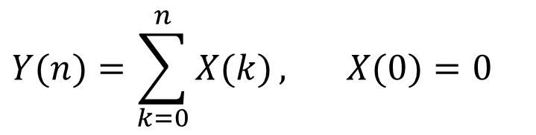
实例
X(1), X(2), X(3)…是相互独立的
例2 设{X(n),n=1,2,3,…} 是独立随机序列，
$$Y(n)=\sum_{k=0}^{n}{X(k)},\begin{matrix} & \end{matrix}X(0)=0$$
Y(2)-Y(1), Y(3)-Y(2)…是相互独立的
则{Y(n),n=0,1,2,…}是独立增量过程。
若X(n),n=1,2,3,…是相互独立且同分布的随机变量，且
$$Y(n)=\sum_{k=0}^{n}{X(k)},\begin{matrix} & \end{matrix}X(0)=0$$
则{Y(n),n=0,1,2,…}是平稳独立增量过程。

Slide 45
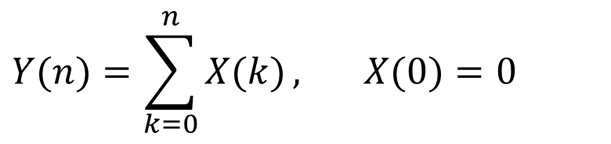
实例
例3 设{X(n),n=1,2,3,…} 是相互独立同分布的伯努利随机变量序列
X(n) | 0 | 1 | 0<p<1 | n=1,2,3,…
P | q | p | P+q=1
$$Y(n)=\sum_{k=0}^{n}{X(k)},\begin{matrix} & \end{matrix}X(0)=0$$
见Ch03，P4
则称{Y(n),n=0,1,2,…}为二项计数过程(随机游动)。
二项计数过程是一个独立增量过程。其
一维概率分布 Y(n) ~ B(n,p)，
均值函数 E[Y(n)] = np， 方差函数 D[Y(n)] = pq，

Slide 46
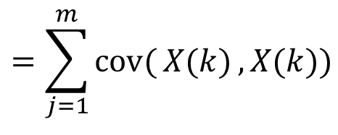
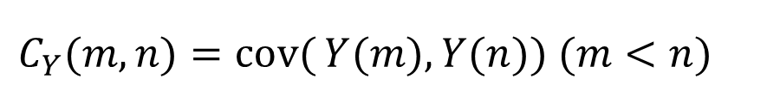






实例
二维概率分布
$$P\{Y(n_{1})=k_{1},Y(n_{2})=k_{2}\}$$
$$\overset{n_{1}<n_{2}}{=}P\{Y(n_{1})−Y(0)=k_{1}−0,Y(n_{2})−Y(n_{1})=k_{2}−k_{1}\}$$
$$=C_{n_{1}}^{k_{1}}p^{k_{1}}q^{n_{1}−k_{1}}C_{n_{2}−n_{1}}^{k_{2}−k_{1}}p^{k_{2}−k_{1}}q^{(n_{2}−n_{1})−(k_{2}−k_{1})}$$
$$=C_{n_{1}}^{k_{1}}C_{n_{2}−n_{1}}^{k_{2}−k_{1}}p^{k_{2}}q^{n_{2}−k_{2}}$$
$$C_{Y}(m,n)=\operatorname{cov}{(}Y(m),Y(n)) (m<n)$$
$$=\operatorname{cov}{(}\sum_{j=1}^{m}{X(j)},\sum_{k=1}^{n}{X(k)})$$
协方差函数
$$=\sum_{j=1}^{m}{\operatorname{cov}{(}X(k)},X(k))$$
$$=mpq$$
$$C_{Y}(m,n)=pq⋅\min{(}m,n)$$
一般

Slide 47
独立增量过程的性质
如果{X(t),t≥0}是平稳独立增量过程，X(0)＝0，则
  均值函数 m(t)＝at，a为常数；
  方差函数 D(t)＝σ²t，σ为正常数；
  协方差函数C(s,t)＝σ²min(s,t)。
独立增量过程的有限维分布由一维分布和增量分布决定。

Slide 48
证明
1）设m(t)＝E[X(t)]，则
m(t+s)＝E[X(t+s)]
＝E[X(t+s)-X(s)+X(s)-X(0)]
＝E[X(t+s)-X(s)]+E[X(s)-X(0)]
＝E[X(t)]+E[X(s)]
＝m(t)+m(s)
由数学分析知识知：
m(t)＝at，其中常数a＝m(1)。
f(x)连续，若f(x+y) = f(x)+f(y)，则f(x) = kx。

Slide 49
证明(续1)
2）设D(t)＝D[X(t)]，则
D(t+s)＝D[X(t+s)]
＝D[X(t+s)-X(s)+X(s)-X(0)]
＝D[X(t+s)-X(s)]+D[X(s)-X(0)]
＝D[X(t)]+D[X(s)]＝D(t)+D(s)
由数学分析知识：
D(t)＝σ²t，其中σ²＝D(1)为正常数。
f(x)连续，若f(x+y) = f(x)+f(y)，则f(x) = kx。

Slide 50
证明(续2)
假设t > s，否则变形为
E{[X(s)-X(t)+X(t)]X(t)}-m(s)m(t)
3）C(s,t)＝E{[X(t)]-m(t)][X(s)-m(s)]}
＝E[X(t)X(s)]-m(s)m(t)
＝E{[X(t)-X(s)+X(s)]X(s)}-m(s)m(t)
＝E[X(t)-X(s)]E[X(s)]+E[X²(s)]-m(s)m(t)
＝m(t-s)m(s)+D(s)-m²(s)-m(s)m(t)
＝a(t-s)as+σ²s-a²s²-a²st t>s
＝σ²s
一般地，C(s,t)＝σ²min(s,t)。

Slide 51
证明(续3)
2. 任取t₁<t₂<…<t_{n}∈T，令
Y₁＝X(t₁)，Y₂＝X(t₂)-X(t₁)，…，Y_{n}＝X(t_{n})-X(t_{n-1})
由增量的独立性知，Y₁,Y₂,…,Y_{n}为相互独立的随机变量，且
  X(t₁)＝Y₁，X(t₂)＝Y₁+Y₂，…，X(t_{n})＝Y₁+Y₂+…+Y_{n}
记ϕ(t₁,u₁)为X(t₁)的特征函数；
ϕ(t_{k}-t_{k-1},u)为X(t_{k})-X(t_{k－1})的特征函数；
ϕ(t₁,t₂,…,t_{n};u₁,u₂,…,u_{n})为X(t₁),X(t₂), …,X(t_{n})的联合特征函数。

Slide 52





证明(续4)
由特征函数的定义及Y₁,Y₂,…,Y_{n}的独立性，有
ϕ(t₁,t₂,…,t_{n};u₁,u₂,…,u_{n})
$$=E\{e^{i[u_{1}x(t_{1})+u_{2}x(t_{2})+⋯+u_{n}x(t_{n})]}\}$$
因此，只要由一维分布和增量分布就可以完全确定独立增量过程的有限维分布。
$$=E\{e^{i[u_{1}Y_{1}+u_{2}(Y_{1}+Y_{2})+⋯+u_{n}(Y_{1}+Y_{2}+⋯+Y_{n})]}\}$$
$$=E\{e^{i[(u_{1}+u_{2}+⋯+u_{n})Y_{1}+(u_{2}+⋯+u_{n})Y_{2}+⋯+u_{n}Y_{n}]}\}$$
$$=E\{e^{i[(u_{1}+u_{2}+⋯+u_{n})Y_{1}]}\}E\{e^{i[(u_{2}+⋯+u_{n})Y_{2}]}\}⋯E(e^{iu_{n}Y_{n}})$$
$$=φ(u_{1}+u_{2}+⋯+u_{n},t_{1}).φ(u_{2}+⋯+u_{n},t_{2}−t_{1}).⋯.φ(u_{n},t_{n}−t_{n−1})$$
$$=φ_{X(t_{1})}(u_{1}+u_{2}+⋯+u_{n},t_{1}) \prod_{k=2}^{n}{φ_{X(t_{k})−X(t_{k−1})}(u_{k}+⋯+u_{n})}$$

Slide 53
说明
特别地，对a＞-∞，P{X(a)=0}＝1的情况下，因为X(t₁)＝X(t₁)-X(a)，所以只要知道增量分布就可以完全确定独立增量过程的有限维分布。
对于平稳独立增量过程{X(t),t∈[a,b]}，若a>-∞，P{X(a)=0}＝1。因为增量X(t₂)-X(t₁)的分布与X(t₂-t₁+a)-X(a)与X(t₂-t₁)的分布相同，所以实际上只要知道X(t)的一维分布就可以推出它的有限维分布。

Slide 54
4.正态过程(高斯过程)
正态过程在电子技术中经常遇到，例如温度限制二极管的噪声、电子元器件的噪声等。正态过程在随机过程中起着重要的作用。一方面，很多重要随机过程都是正态过程，或者可以用正态过程来近似表示；另一方面，正态过程具有很多良好的性质，对正态过程来说，许多问题的回答比其它过程较为容易。

Slide 55
正态过程的定义
给定随机过程{X(t),t∈T}，如果对任意正整数n及t₁,t₂,…,t_{n}∈T，n维随机变量
X(t₁),X(t₂),…,X(t_{n}))的联合概率分布为n维正态分布，则称随机过程{X(t),t∈T}为
正态过程(或高斯过程)。
设{X(t),t∈T}为正态过程，则其有限维概率分布都是正态分布。
R.V. X是服从参数为μ和σ²的正态分布，则它的概率密度为
它的分布函数为：

Slide 56
正态过程的一维概率分布
R.V. X是服从参数为μ和σ²的正态分布，则它的概率密度为
特征函数为：
均值函数
方差函数
一维概率分布
一维概率密度函数
一维特征函数
ϕ_{X}(u)=E(e^{iuX})，i＝
ϕ_{X}(u)=E(e^{iuX})，i＝

Slide 57
P38

Slide 58
正态过程的二维概率分布
均值函数向量
二阶协方差矩阵
二维概率分布
二维概率密度函数
二维特征函数

Slide 59
正态过程的n维概率分布
均值函数向量
n阶协方差矩阵
n维概率分布

Slide 60
正态过程的n维概率分布
n维概率密度函数
n维特征函数

Slide 61
实例
给定随机过程{X(t),t∈T}，
X(t)＝X₀+Vt, 0≤t＜+∞
其中X₀和V是相互独立的标准正态N(0,1)随机变量。
证明{X(t),t∈T}为正态过程，并写出一、二、n维概率密度和特征函数。
分析 : {X(t),t∈T}为正态过程，即证明对任意正整数n及t₁,t₂,…,t_{n}∈T，n维随机变量X(t₁),X(t₂),…, X(t_{n}))的联合概率分布为n维正态分布
解 设

Slide 62
实例(续1)
因
从而
故{X(t),t∈T}为正态过程。
均值函数 m(t)＝E[X(t)]＝0；
协方差函数 C(s,t)＝1+st；
方差函数 D(t)＝1+t²；
一维概率分布 X(t)~N(0,1+t²)；

Slide 63
实例(续2)
一维概率密度函数
一维特征函数

Slide 64
实例(续3)
二维概率分布 (X(s),X(t))^{T}~N(O,C)
其
均值 O＝(0,0)^{T}
协方差阵
二维概率密度函数
二维特征函数

Slide 65
实例(续4)
n维概率分布

Slide 66
实例(续5)
n维概率密度函数
n维特征函数

Slide 67
4. 维纳过程(Brown运动)
英国植物学家Brown于1827年观察到悬浮于液体中的花粉微粒的运动是非常不
规则的，后人把这种运动称为Brown运动。1918年，Wiener提出了Brown运
动的精确数学公式，所以Brown运动又称为Wiener过程。

Slide 68
维纳过程的定义
如果随机过程{W(t),t≥0}满足下列条件：
    W(0)＝0；
    E[W(t)]＝0；
    具有平稳独立增量；
    t>0，W(t)~N(0,σ²t)，(σ>0)
则称随机过程{W(t),t≥0}是参数为σ²的维纳过程(或布朗运动)。
布朗运动是应用概率论中最有用的随机过程之一，已大量地在概率统计分析股票
价格水平、通信理论、生物学、管理科学等领域得到广泛应用.
如果独立增量过程{X(t),t∈T}，T＝[0,+∞)，对所有的s,t∈T及h>0,s+h,t+h∈T
X(t+h)-X(s+h)与X(t)-X(s) 有相同的概率分布，则称{X(t),t∈T}为平稳独立增量过程。

Slide 69
维纳过程的概率分布及数字特征
一维概率密度函数
一维特征函数
增量分布
协方差函数

Slide 70
维纳过程的二维概率分布
均值函数向量
二阶协方差矩阵
二维概率分布
二维概率密度函数
二维特征函数

Slide 71
维纳过程的n维概率分布
均值函数向量
n阶协方差矩阵
n维概率分布

Slide 72
维纳过程的n维概率分布
n维概率密度函数
n维特征函数

Slide 73
维纳过程的性质
维纳过程是平稳独立增量过程。
维纳过程是正态过程。
维纳过程是马尔可夫过程。
证明 2. 设 {W(t),t≥0}是参数为σ²的维纳过程，0<t₁<t₂<…<t_{n}。
X_{k}＝W(t_{k})－W(t_{k-1})～N(0, σ²(t_{k}-t_{k-1}))，t₀＝0，k=1,2,…,n
相互独立。
W(t_{k})＝X₁+ X₂+…+ X_{k}，k=1,2,…,k

Slide 74
维纳过程的性质
从而

Slide 75
维纳过程的性质
因此 X～N(O, C_{X})
故

Slide 76
本讲主要内容
随机过程的基本概念
  随机过程的定义
  随机过程的分布
  随机过程的数字特征
重要随机过程
  独立过程
  独立增量过程
  正态过程
  维纳过程

Slide 77
下一讲内容预告
泊松过程
  泊松过程的两个定义及其等价性
  泊松过程的概率分布
  泊松过程的数字特征
  泊松过程的性质
  非齐次泊松过程
  复合泊松过程
更新计数过程
马尔可夫过程
  马尔可夫过程的概念
  马尔可夫过程的分类
  离散参数马氏链
  k步转移概率、 k步转移矩阵
  齐次马尔可夫链

Slide 78





习 题 二
P66～69 1. 9. 15. 19.

Slide 79
THANKS

